Slide 1
第 8 章 方差分析与试验设计
7.1 方差分析引论
7.2 单因素方差分析
7.3 方差分析中的多重比较
7.4 双因素方差分析

Slide 2
比较三所大学毕业生收入
南京审计大学 南京大学 南京财经大学
思考
1、如何反映每一所学校内毕业生收入的差异（差距）？
2、如何反映不同学校之间毕业生收入的差异（差距）？

Slide 3
3、影响每一所学校内毕业生收入的因素？
4、影响不同学校之间毕业生收入的因素？
组间方差
组内方差

Slide 4
组间方差：随机误差（因素）和系统误差（因素）
组内方差：随机误差（因素）

Slide 5
核心：
1、研究分类型自变量对数值型因变量的影响
2、把“1”转化为检验多个总体均值是否相等
3、要用方差进行检验
思考：
为什么不进行两两均值是否相等的检验

Slide 6
学习目标
解释方差分析的概念
解释方差分析的基本思想和原理
掌握单因素方差分析的方法及应用
理解多重比较的意义
掌握双因素方差分析的方法及应用

Slide 7
7.1 方差分析引论
一、方差分析及其有关术语
二、方差分析的基本思想和原理
三、方差分析的基本假定
四、问题的一般提法

Slide 8
什么是方差分析(ANOVA)?
检验多个总体均值是否相等
  通过分析数据的误差判断各总体均值是否相等
研究分类型自变量对数值型因变量的影响
  一个或多个分类型自变量
    两个或多个 (k 个) 处理水平或分类
  一个数值型因变量
有单因素方差分析和双因素方差分析
  单因素方差分析：涉及一个分类的自变量
  双因素方差分析：涉及两个分类的自变量

Slide 9
方差分析及其有关术语

Slide 10




什么是方差分析?
(例题分析)
【 例 】为了对几个行业的服务质量进行评价，消费者协会在四个行业分别抽取了不同的企业作为样本。最近一年中消费者对总共23家企业投诉的次数如下表
消费者对四个行业的投诉次数
 | 行业
观测值 | 零售业 | 旅游业 | 航空公司 | 家电制造业
1 2 3 4 5 6 7 | 57 66 49 40 34 53 44 | 68 39 29 45 56 51 | 31 49 21 34 40 | 44 51 65 77 58

Slide 11
什么是方差分析?
(例题分析)
分析四个行业之间的服务质量是否有显著差异，也就是要判断“行业”对“投诉次数”是否有显著影响
作出这种判断最终被归结为检验这四个行业被投诉次数的均值是否相等
“行业”是分类型自变量
“投诉次数”是数量型因变量

Slide 12
什么是方差分析?
(例题分析)
3.若它们的均值相等，则意味着“行业”对投诉次数是没有影响的，即它们之间的服务质量没有显著差异；
若均值不全相等，则意味着“行业”对投诉次数是有影响的，它们之间的服务质量有显著差异

Slide 13
什么是方差分析?
(例题分析)
【例】某饮料生产企业研制出一种新型饮料。饮料的颜色共有四种，分别为橘黄色、粉色、绿色和无色透明。这四种饮料的营养含量、味道、价格、包装等可能影响销售量的因素全部相同。现从地理位置相似、经营规模相仿的五家超级市场上收集了前一时期该饮料的销售情况。试分析饮料的颜色是否对销售量产生影响。
该饮料在五家超市的销售情况
超市 | 无色 | 粉色 | 橘黄色 | 绿色
1 2 3 4 5 | 26.5 28.7 25.1 29.1 27.2 | 31.2 28.3 30.8 27.9 29.6 | 27.9 25.1 28.5 24.2 26.5 | 30.8 29.6 32.4 31.7 32.8

Slide 14
什么是方差分析?
(例题分析)
检验饮料的颜色对销售量是否有影响，也就是检验四种颜色饮料的平均销售量是否相同
设μ₁为无色饮料的平均销售量，μ2粉色饮料的平均销售量，μ3为橘黄色饮料的平均销售量，μ4为绿色饮料的平均销售量，也就是检验下面的假设
  H₀: μ1 = μ2 = μ3 = μ4
  H₁: μ1 , μ2 , μ3 , μ4 不全相等
检验上述假设所采用的方法就是方差分析

Slide 15
方差分析中的有关术语
因素或因子
  所要检验的对象
  要分析行业对投诉次数是否有影响，行业是要检验的因素或因子
水平或处理
  因子的不同表现
  零售业、旅游业、航空公司、家电制造业就是因子的水平
观察值
  在每个因素水平下得到的样本数据
  每个行业被投诉的次数就是观察值

Slide 16
因素或因子、水平或处理、观察值
【例】某饮料生产企业研制出一种新型饮料。饮料的颜色共有四种，分别为橘黄色、粉色、绿色和无色透明。这四种饮料的营养含量、味道、价格、包装等可能影响销售量的因素全部相同。现从地理位置相似、经营规模相仿的五家超级市场上收集了前一时期该饮料的销售情况。试分析饮料的颜色是否对销售量产生影响。
该饮料在五家超市的销售情况
超市 | 无色 | 粉色 | 橘黄色 | 绿色
1 2 3 4 5 | 26.5 28.7 25.1 29.1 27.2 | 31.2 28.3 30.8 27.9 29.6 | 27.9 25.1 28.5 24.2 26.5 | 30.8 29.6 32.4 31.7 32.8

Slide 17
方差分析中的有关术语
试验
  这里只涉及一个因素，因此称为单因素四水平的试验
总体
  因素的每一个水平可以看作是一个总体
  比如零售业、旅游业、航空公司、家电制造业可以看作是四个总体
样本数据
  被投诉次数可以看作是从这四个总体中抽取的样本数据

Slide 18
试验、总体、样本数据
【例】某饮料生产企业研制出一种新型饮料。饮料的颜色共有四种，分别为橘黄色、粉色、绿色和无色透明。这四种饮料的营养含量、味道、价格、包装等可能影响销售量的因素全部相同。现从地理位置相似、经营规模相仿的五家超级市场上收集了前一时期该饮料的销售情况。试分析饮料的颜色是否对销售量产生影响。
该饮料在五家超市的销售情况
超市 | 无色 | 粉色 | 橘黄色 | 绿色
1 2 3 4 5 | 26.5 28.7 25.1 29.1 27.2 | 31.2 28.3 30.8 27.9 29.6 | 27.9 25.1 28.5 24.2 26.5 | 30.8 29.6 32.4 31.7 32.8

Slide 19
方差分析的基本思想和原理

Slide 20
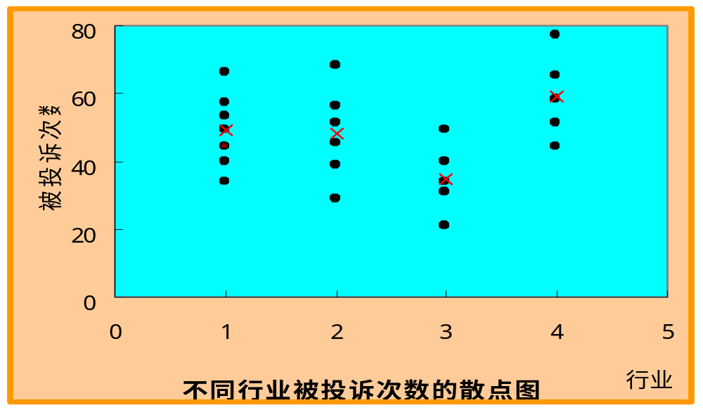
方差分析的基本思想和原理
(图形分析)
零售业 旅游业 航空公司 家电制造

Slide 21
方差分析的基本思想和原理
(图形分析)
从散点图上可以看出
  不同行业被投诉的次数是有明显差异的
  同一个行业，不同企业被投诉的次数也明显不同
    家电制造被投诉的次数较高，航空公司被投诉的次数较低
行业与被投诉次数之间有一定的关系
  如果行业与被投诉次数之间没有关系，那么它们被投诉的次数应该差不多相同，在散点图上所呈现的模式也就应该很接近

Slide 22
方差分析的基本思想和原理
1.仅从散点图上观察还不能提供充分的证据证明不同行业被投诉的次数之间有显著差异
  这种差异也可能是由于抽样的随机性所造成的
2.需要有更准确的方法来检验这种差异是否显著，也就是进行方差分析
  所以叫方差分析，因为虽然我们感兴趣的是均值，但在判断均值之间是否有差异时则需要借助于方差
  这个名字也表示：它是通过对数据误差来源的分析判断不同总体的均值是否相等。因此，进行方差分析时，需要考察数据误差的来源

Slide 23
方差分析的基本思想和原理
(两类误差：随机误差、系统误差)
1.随机误差
  因素的同一水平(总体)下，样本各观察值之间的差异
  比如，同一行业下不同企业被投诉次数是不同的
  这种差异可以看成是随机因素的影响，称为随机误差
2.系统误差
  因素的不同水平(不同总体)下，各观察值之间的差异
  比如，不同行业之间的被投诉次数之间的差异
  这种差异可能是由于抽样的随机性所造成的，也可能是由于行业本身所造成的，后者所形成的误差是由系统性因素造成的，称为系统误差

Slide 24
方差分析的基本思想和原理
(误差平方和—SS)
数据的误差用平方和表示
组内平方和SSE（组内误差）
  因素的同一水平下数据误差的平方和
    比如，零售业被投诉次数的误差平方和
  只包含随机误差
组间平方和SSA（组间误差）
  因素的不同水平之间数据误差的平方和
    比如，4个行业被投诉次数之间的误差平方和
  既包括随机误差，也包括系统误差

Slide 25
4.总平方和SST（总误差）
反映全部数据误差大小的平方和。反映全
部观察值的离散状况
SST=SSE+SSA

Slide 26
方差分析的基本思想和原理
(两类方差：组内方差、组间方差)
平方和除以相应的自由度----均方（方差）—MS
组间方差：组间误差经过平均后的数值
（MSA）
组内方差：组内误差经过平均后的数值
（MSE）

Slide 27
  SST 的自由度为n-1，其中n为全部观察值的个数
  SSA的自由度为k-1，其中k为因素水平(总体)的个数
  SSE 的自由度为n-k

Slide 28
方差分析的基本思想和原理
(方差的比较)
若不同行业对投诉次数没有影响，则组间方差中只包含随机误差，没有系统误差。这时，组间方差与组内方差就应该很接近，它们的比值就会接近1
若不同行业对投诉次数有影响，在组间方差中除了包含随机误差外，还会包含有系统误差，这时组间方差就会大于组内方差，它们之间的比值就会大于1

Slide 29
方差分析的基本思想和原理
(方差的比较)
当这个比值大到某种程度时，就可以说不同水平之间存在着显著差异，也就是自变量对因变量有影响
  判断行业对投诉次数是否有显著影响，实际上也就是检验被投诉次数的差异主要是由于什么原因所引起的。如果这种差异主要是系统误差，说明不同行业对投诉次数有显著影响

Slide 30
方差分析的基本假定

Slide 31
方差分析的基本假定
1.每个总体都应服从正态分布
  对于因素的每一个水平，其观察值是来自服从正态分布总体的简单随机样本
  比如，每个行业被投诉的次数必需服从正态分布
2.各个总体的方差必须相同
  各组观察数据是从具有相同方差的总体中抽取的
  比如，四个行业被投诉次数的方差都相等
3.观察值是独立的
  比如，每个行业被投诉的次数与其他行业被投诉的次数独立

Slide 32
方差分析中的基本假定
在上述假定条件下，判断行业对投诉次数是否有显著影响，实际上也就是检验具有同方差的四个正态总体的均值是否相等
如果四个总体的均值相等，可以期望四个样本的均值也会很接近
  四个样本的均值越接近，推断四个总体均值相等的证据也就越充分
  样本均值越不同，推断总体均值不同的证据就越充分

Slide 33
方差分析中基本假定
 如果原假设成立，即H₀ ： μ₁ = μ₂ = μ₃ = μ₄
  四个行业被投诉次数的均值都相等
  意味着每个样本都来自均值为 μ、方差为σ ²的同一正态总体
f(X)
X
μ₁ = μ₂ = μ₃ = μ₄

Slide 34
方差分析中基本假定
若备择假设成立，即H₁ ： μ_{i} (i=1,2,3,4)不全相等
  至少有一个总体的均值是不同的
  四个样本分别来自均值不同的四个正态总体
f(X)
X
μ₃ ≠ μ₁ ≠ μ₂ ≠ μ₄

Slide 35
问题的一般提法

Slide 36
问题的一般提法
设因素有k个水平，每个水平的均值分别用μ₁ , μ₂, …, μ_{k} 表示
要检验k个水平(总体)的均值是否相等，需要提出如下假设：
  H₀ ： μ₁ = μ₂ = …= μ_{k}
  H₁ ： μ₁ , μ₂ , …，μ_{k} 不全相等
设μ₁为零售业被投诉次数的均值，μ₂为旅游业被投诉次数的均值，μ₃为航空公司被投诉次数的均值，μ₄为家电制造业被投诉次数的均值，提出的假设为
  H₀ ： μ₁ = μ₂ = μ₃ = μ₄
  H₁ ： μ₁ , μ₂ , μ₃ , μ₄ 不全相等

Slide 37
7.2 单因素方差分析
一、数据结构
二、分析步骤
三、关系强度的测量
四、方差分析中的多重比较

Slide 38
单因素方差分析的数据结构
观察值 ( j )
因素(A) i
水平A₁ 水平A₂ … 水平A_{k}
1
2
:
:
n
x₁₁ x₂₁ … x_{k1}
x₁₂ x₂₂ … x_{k2}
: : : :
: : : :
x_{1n} x_{2n} … x_{kn}

Slide 39
分析步骤

Slide 40
单因素方差分析的步骤
  提出假设
  构造检验统计量
  统计决策

Slide 41
提出假设
1.一般提法
  H₀ ： μ₁ = μ₂ =…= μ_{k}
    自变量对因变量没有显著影响
  H₁ ： μ₁ ，μ₂ ，… ，μ_{k}不全相等
    自变量对因变量有显著影响
2.注意：拒绝原假设，只表明至少有两个总体的均值不相等，并不意味着所有的均值都不相等

Slide 42
构造检验的统计量
为检验H₀是否成立，需确定检验的统计量
构造统计量需要计算
  水平的均值
  全部观察值的总均值
  离差平方和
  均方(MS)

Slide 43
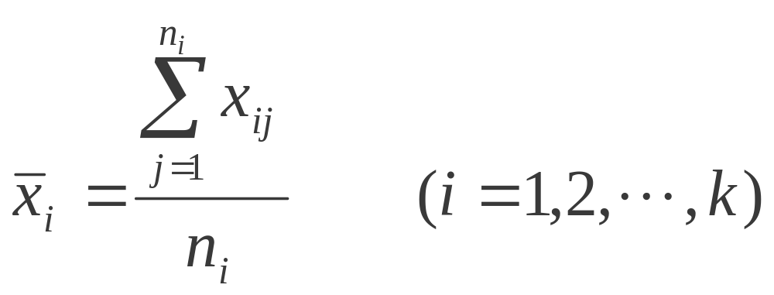
构造检验的统计量
(计算水平的均值)
假定从第i个总体中抽取一个容量为n_{i}的简单随机样本，第i个总体的样本均值为该样本的全部观察值总和除以观察值的个数
计算公式为
式中： n_{i}为第 i 个总体的样本观察值个数
x_{ij} 为第 i 个总体的第 j 个观察值

Slide 44
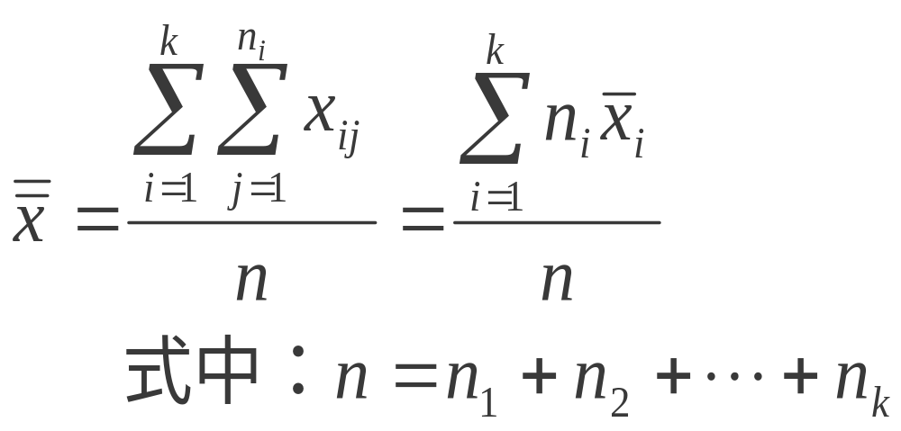
构造检验的统计量
(计算全部观察值的总均值)
全部观察值的总和除以观察值的总个数
计算公式为

Slide 45
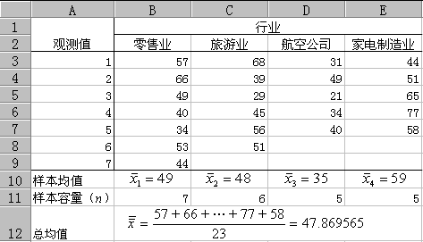
构造检验的统计量
(例题分析)

Slide 46
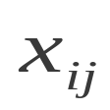

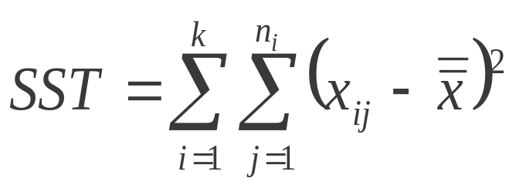
构造检验的统计量
(计算总误差平方和 SST)
全部观察值 与总平均值 的离差平方和
反映全部观察值的离散状况
其计算公式为
前例的计算结果：
SST = (57-47.869565)²+…+(58-47.869565)²
=115.9295

Slide 47
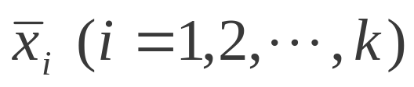

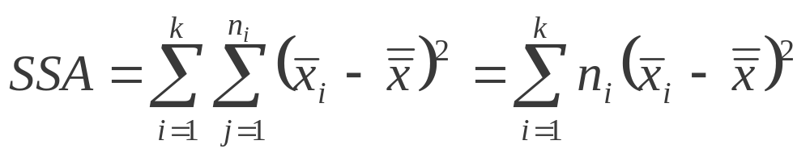
构造检验的统计量
(计算水平项平方和 SSA)
各组平均值 与总平均值 的离差平方和
反映各总体的样本均值之间的差异程度，又称组间平方和（SSA）
该平方和既包括随机误差，也包括系统误差
计算公式为
前例的计算结果：SSA = 1456.608696

Slide 48
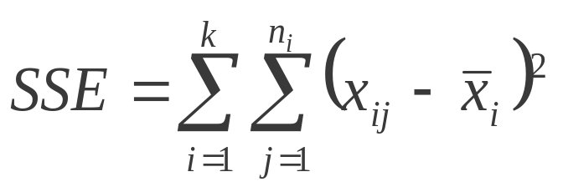
构造检验的统计量
(计算误差项平方和 SSE)
每个水平或组的各样本数据与其组平均值的离差平方和
反映每个样本各观察值的离散状况，又称组内平方和（SSE）
该平方和反映的是随机误差的大小
计算公式为
前例的计算结果：SSE = 2708

Slide 49
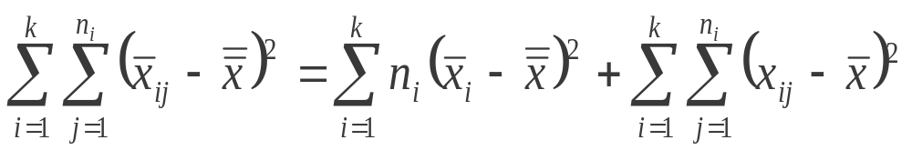
构造检验的统计量
(三个平方和的关系)
总离差平方和(SST)、误差项离差平方和(SSE)、水平项离差平方和 (SSA) 之间的关系
SST = SSA + SSE
前例的计算结果：
4164.608696=1456.608696+2708

Slide 50
构造检验的统计量
(三个平方和的作用)
SST反映全部数据总的误差程度；SSE反映随机误差的大小；SSA反映随机误差和系统误差的大小
如果原假设成立，则表明没有系统误差，组间平方和SSA除以自由度后的均方与组内平方和SSE除以自由度后的均方差异就不会太大；如果组间均方显著地大于组内均方，说明各水平(总体)之间的差异不仅有随机误差，还有系统误差
判断因素的水平是否对其观察值有影响，实际上就是比较组间方差与组内方差之间差异的大小

Slide 51
构造检验的统计量
(计算均方MS)
各误差平方和的大小与观察值的多少有关，为消除观察值多少对误差平方和大小的影响，需要将其平均，这就是均方，也称为方差
计算方法是用误差平方和除以相应的自由度
三个平方和对应的自由度分别是
  SST 的自由度为n-1，其中n为全部观察值的个数
  SSA的自由度为k-1，其中k为因素水平(总体)的个数
  SSE 的自由度为n-k

Slide 52
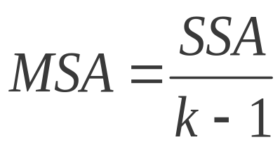
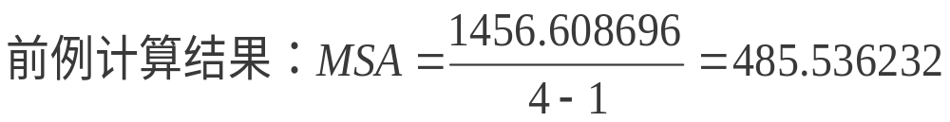
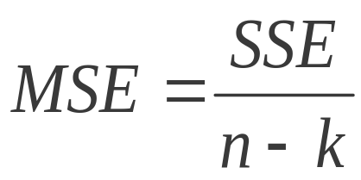
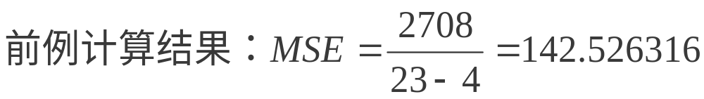
构造检验的统计量
(计算均方 MS)
1. 组间方差：SSA的均方，记为MSA，计算公式为
2. 组内方差：SSE的均方，记为MSE，计算公式为

Slide 53
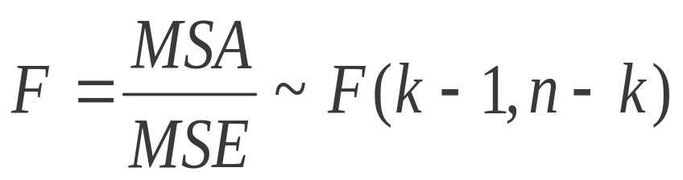
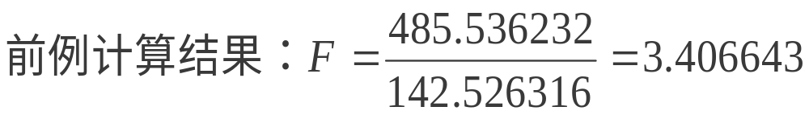
构造检验的统计量
(计算检验统计量 F )
将MSA和MSE进行对比，即得到所需要的检验统计量F
当H₀为真时，二者的比值服从分子自由度为k-1、分母自由度为 n-k 的 F 分布，即

Slide 54
构造检验的统计量
(F分布与拒绝域)
如果均值相等，F=MSA/MSE→1
拒绝H₀
α
不能拒绝H₀
0
F
F_{α}(k-1,n-k)
F 分布

Slide 55
统计决策
 将统计量的值F与给定的显著性水平α的临界值F_{α}进行比较，作出对原假设H₀的决策
  根据给定的显著性水平α，在F分布表中查找与第一自由度df₁＝k-1、第二自由度df₂=n-k 相应的临界值 F_{α}
  若F>F_{α} ，则拒绝原假设H₀ ，表明均值之间的差异是显著的，所检验的因素对观察值有显著影响
  若F<F_{α} ，则不能拒绝原假设H₀ ，表明所检验的因素对观察值没有显著影响

Slide 56
单因素方差分析
(例题分析)
【 例 】为了对几个行业的服务质量进行评价，消协在四个行业分别抽取了不同的企业作为样本。最近一年中消费者对23家企业投诉的次数如下表，问行业对投诉次数的影响是否显著？(α＝0.05)
消费者对四个行业的投诉次数
 | 行业
观测值 | 零售业 | 旅游业 | 航空公司 | 家电制造业
1 2 3 4 5 6 7 | 57 66 49 40 34 53 44 | 68 39 29 45 56 51 | 31 49 21 34 40 | 44 51 65 77 58

Slide 57
提出假设
设μ₁为零售业被投诉次数的均值，μ₂为旅游业被投诉次数的均值，μ₃为航空公司被投诉次数的均值，μ₄为家电制造业被投诉次数的均值，提出的假设为
  H₀ ： μ₁ = μ₂ = μ₃ = μ₄
  H₁ ： μ₁ , μ₂ , μ₃ , μ₄ 不全相等

Slide 58
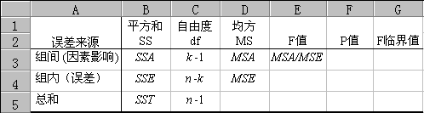
单因素方差分析表
(基本结构)

Slide 59
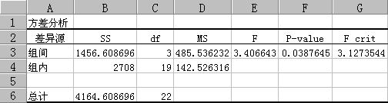
单因素方差分析
(例题分析)

Slide 60
结论：
拒绝H₀。
说明行业对投诉次数有显著影响。

Slide 61
单因素方差分析
(例题分析)
【例】某饮料生产企业研制出一种新型饮料。饮料的颜色共有四种，分别为橘黄色、粉色、绿色和无色透明。这四种饮料的营养含量、味道、价格、包装等可能影响销售量的因素全部相同。现从地理位置相似、经营规模相仿的五家超级市场上收集了前一时期该饮料的销售情况。试分析饮料的颜色是否对销售量产生影响。(α＝0.05)
该饮料在五家超市的销售情况
超市 | 无色 | 粉色 | 橘黄色 | 绿色
1 2 3 4 5 | 26.5 28.7 25.1 29.1 27.2 | 31.2 28.3 30.8 27.9 29.6 | 27.9 25.1 28.5 24.2 26.5 | 30.8 29.6 32.4 31.7 32.8

Slide 62
提出假设
  H₀: μ₁ = μ₂ = μ₃ = μ₄
    颜色对销售量没有影响
  H₀: μ₁ ，μ₂ ，μ₃， μ₄不全相等
    颜色对销售量有影响

Slide 63
单因素方差分析
（Excel 的输出结果）
方差分析：单因素方差分析
SUMMARY
组
计数
求和
平均
方差
列 1
5
136.6
27.32
2.672
列 2
5
147.8
29.56
2.143
列 3
5
132.2
26.44
3.298
列 4
5
157.3
31.46
1.658
方差分析
差异源
SS
df
MS
F
P-value
F crit
组间
76.8455
3
25.615
10.486
0.0005
3.2389
组内
39.084
16
2.4428
总计
115.93
19

Slide 64
结论：
拒绝H₀。
说明饮料的颜色对销售量有显著差异。

Slide 65
关系强度的测量

Slide 66
关系强度的测量
拒绝原假设表明因素(自变量)与观测值之间有关系
组间平方和(SSA)度量了自变量(行业)对因变量(投诉次数)的影响效应
  只要组间平方和SSA不等于0，就表明两个变量之间有关系(只是是否显著的问题)
  当组间平方和比组内平方和(SSE)大，而且大到一定程度时，就意味着两个变量之间的关系显著，大得越多，表明它们之间的关系就越强。反之，就意味着两个变量之间的关系不显著，小得越多，表明它们之间的关系就越弱

Slide 67
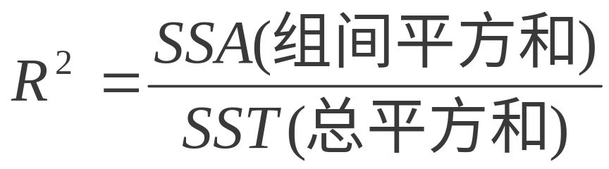
关系强度的测量
变量间关系的强度用自变量平方和(SSA)及残差平方和(SSE)占总平方和(SST)的比例大小来反映
自变量平方和占总平方和的比例记为R² ,即
其平方根R就可以用来测量两个变量之间的关系强度

Slide 68
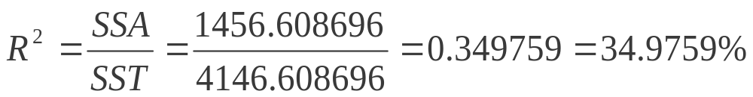
关系强度的测量
(例题分析)
R=0.591404
结论：
  行业(自变量)对投诉次数(因变量)的影响效应占总效应的34.9759%，而残差效应则占65.0241%。即行业对投诉次数差异解释的比例达到近35%，而其他因素(残差变量)所解释的比例近为65%以上
  R=0.591404，表明行业与投诉次数之间有中等以上的关系

Slide 69
用Excel进行方差分析

Slide 70
用Excel进行方差分析
(Excel检验步骤)
第1步：选择“工具 ”下拉菜单
第2步：选择“数据分析 ”选项
第3步：在分析工具中选择“单因素方差分析 ” ，然
后选择“确定 ”
第4步：当对话框出现时
在“输入区域 ”方框内键入数据单元格区域
在α方框内键入0.05（可根据需要确定）
在“输出选项 ”中选择输出区域
用Excel进行方差分析

Slide 71
7.3 方差分析中的多重比较
一、多重比较的意义
二、多重比较的方法

Slide 72
方差分析中的多重比较
通过对总体均值之间的配对比较来进一步检验到底哪些均值之间存在差异
可采用Fisher提出的最小显著差异方法，简写为LSD
LSD方法是对检验两个总体均值是否相等的t检验方法的总体方差估计加以修正(用MSE来代替)而得到的

Slide 73
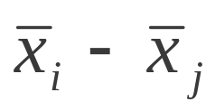
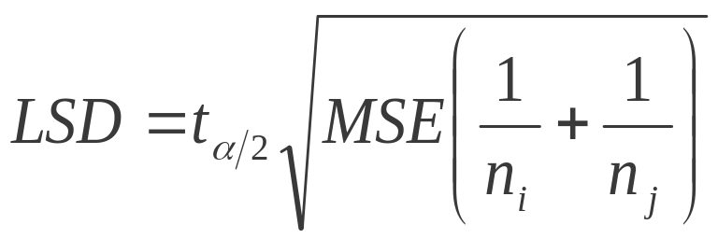
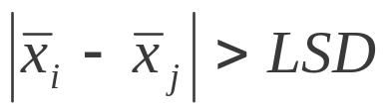
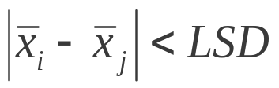
方差分析中的多重比较
(步骤)
提出假设
  H₀: μ_{i} = μ_{j} (第i个总体的均值等于第j个总体的均值)
  H₁: μ_{i} ≠ μ_{j} (第i个总体的均值不等于第j个总体的均值)
计算检验的统计量:
计算LSD
决策：若 ，拒绝H_{0；}
若 ， 不拒绝H₀

Slide 74
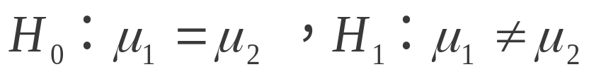
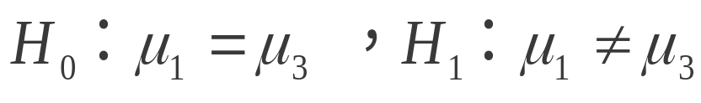
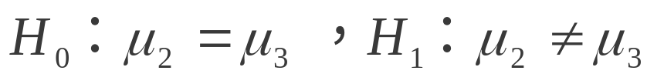
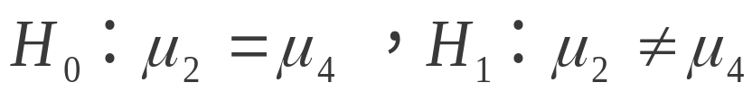

方差分析中的多重比较
(例题分析)
第1步：提出假设
  检验1：
  检验2：
  检验3：
  检验4：
  检验5：
  检验6：

Slide 75
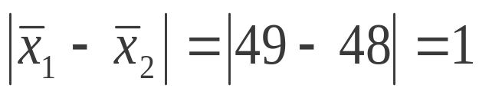
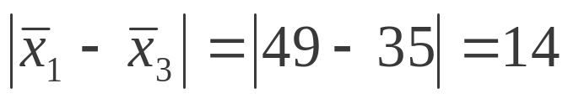
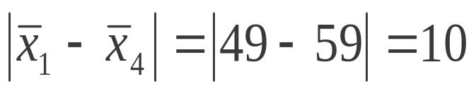
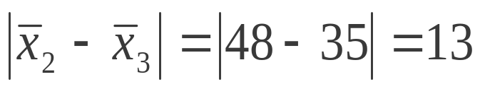
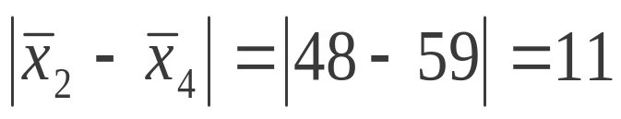
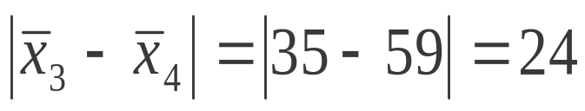
方差分析中的多重比较
(例题分析)
第2步：计算检验统计量
  检验1：
  检验2：
  检验3：
  检验4：
  检验5：
  检验6：

Slide 76
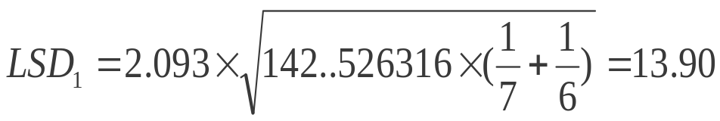
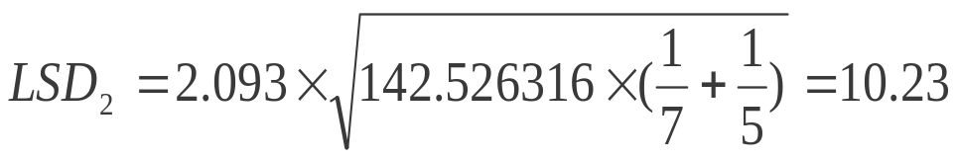

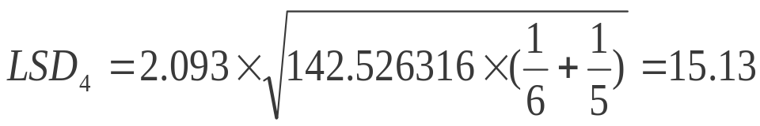

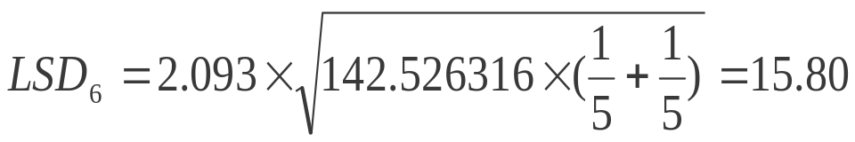
方差分析中的多重比较
(例题分析)
第3步：计算LSD
  检验1：
  检验2：
  检验3：
  检验4：
  检验5：
  检验6：

Slide 77
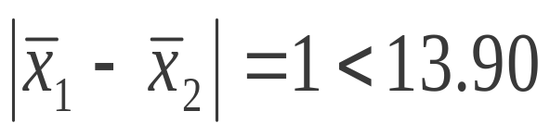
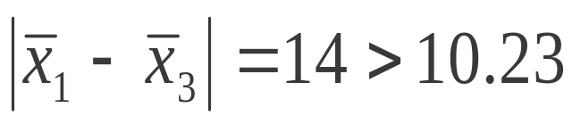
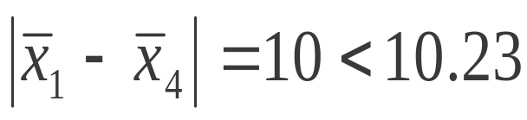
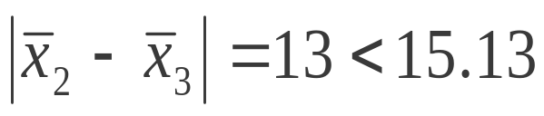
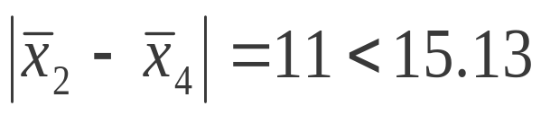
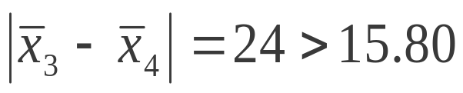
方差分析中的多重比较
(例题分析)
第4步：作出决策
零售业与旅游业均值之间没有显著差异
零售业与航空公司均值之间有显著差异
零售业与家电业均值之间没有显著差异
旅游业与航空业均值之间没有显著差异
旅游业与家电业均值之间没有显著差异
航空业与家电业均值有显著差异

Slide 78
7.4 双因素方差分析
一、双因素方差分析及其类型
二、无交互作用的双因素方差分析
三、有交互作用的双因素方差分析

Slide 79
双因素方差分析
分析两个因素(行因素和列因素)对试验结果的影响
如果两个因素对试验结果的影响是相互独立的，分别判断行因素和列因素对试验数据的影响，这时的双因素方差分析称为无交互作用的双因素方差分析或无重复双因素方差分析
如果除了行因素和列因素对试验数据的单独影响外，两个因素的搭配还会对结果产生一种新的影响，这时的双因素方差分析称为有交互作用的双因素方差分析或可重复双因素方差分析

Slide 80
双因素方差分析的基本假定
每个总体都服从正态分布
  对于因素的每一个水平，其观察值是来自正态分布总体的简单随机样本
各个总体的方差必须相同
  对于各组观察数据，是从具有相同方差的总体中抽取的
观察值是独立的

Slide 81
无交互作用的双因素方差分析

Slide 82
双因素方差分析
(例题分析)
【例】有4个品牌的彩电在5个地区销售，为分析彩电的品牌(品牌因素)和销售地区(地区因素)对销售量是否有影响，对每种品牌在各地区的销售量取得以下数据。试分析品牌和销售地区对彩电的销售量是否有显著影响？(α=0.05)
不同品牌的彩电在各地区的销售量数据
品牌因素 | 地区因素
 | 地区1 | 地区2 | 地区3 | 地区4 | 地区5
品牌1 品牌2 品牌3 品牌4 | 365 345 358 288 | 350 368 323 280 | 343 363 353 298 | 340 330 343 260 | 323 333 308 298

Slide 83
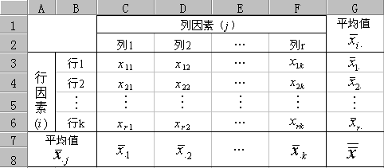
数据结构

Slide 84
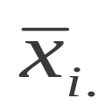
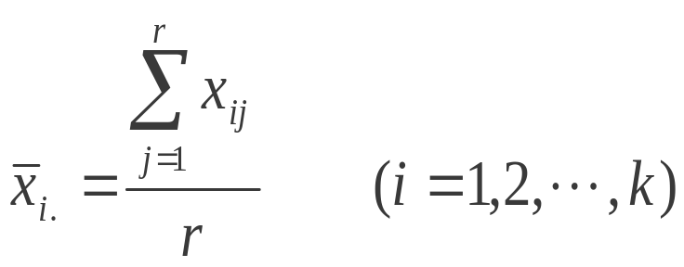
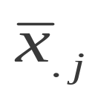
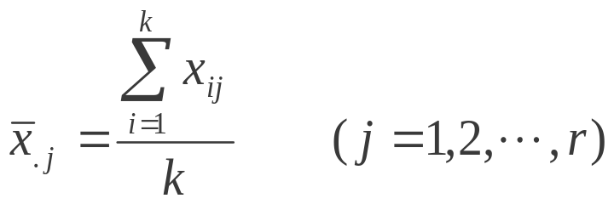
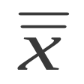

数据结构
 是行因素的第i个水平下各观察值的平均值
 是列因素的第j个水平下的各观察值的均值
 是全部 kr 个样本数据的总平均值

Slide 85
分析步骤
(提出假设)
提出假设
  对行因素提出的假设为
    H₀： μ₁ = μ₂ = … = μ_{i} = …= μ_{k} (μ_{i}为第i个水平的均值)
    H₁： μ_{i} (i =1,2, … , k) 不全相等
  对列因素提出的假设为
    H₀： μ₁ = μ₂ = … = μ_{j} = …= μ_{r} (μ_{j}为第j个水平的均值)
    H₁： μ_{j} (j =1,2,…,r) 不全相等

Slide 86




分析步骤
(构造检验的统计量)
计算平方和(SS)
  总误差平方和
  行因素误差平方和
  列因素误差平方和
  随机误差项平方和

Slide 87

分析步骤
(构造检验的统计量)
 总离差平方和(SST )、水平项离差平方和 (SSR和SSC) 、误差项离差平方和(SSE) 之间的关系
SST = SSR +SSC+SSE

Slide 88
分析步骤
(构造检验的统计量)
计算均方(MS)
  误差平方和除以相应的自由度
  三个平方和的自由度分别是
    总离差平方和SST的自由度为 kr-1
    行因素的离差平方和SSR的自由度为 k-1
    列因素的离差平方和SSC的自由度为 r-1
    随机误差平方和SSE的自由度为 (k-1)×(r-1)

Slide 89



分析步骤
(构造检验的统计量)
计算均方(MS)
  行因素的均方，记为MSR，计算公式为
  列因素的均方，记为MSC ，计算公式为
  随机误差项的均方，记为MSE ，计算公式为

Slide 90


分析步骤
(构造检验的统计量)
计算检验统计量(F)
  检验行因素的统计量
  检验列因素的统计量

Slide 91
分析步骤
(统计决策)
 将统计量的值F与给定的显著性水平α的临界值F_{α}进行比较，作出对原假设H₀的决策
  根据给定的显著性水平α在F分布表中查找相应的临界值 F_{α}
  若F_{R}>F_{α} ，则拒绝原假设H₀ ，表明均值之间的差异是显著的，即所检验的行因素对观察值有显著影响
  若F_{C} > Fα ，则拒绝原假设H₀ ，表明均值之间有显著差异，即所检验的列因素对观察值有显著影响

Slide 92

双因素方差分析表
(基本结构)

Slide 93
双因素方差分析
(例题分析)
【例】有4个品牌的彩电在5个地区销售，为分析彩电的品牌(品牌因素)和销售地区(地区因素)对销售量是否有影响，对每种品牌在各地区的销售量取得以下数据。试分析品牌和销售地区对彩电的销售量是否有显著影响？(α=0.05)
不同品牌的彩电在各地区的销售量数据
品牌因素 | 地区因素
 | 地区1 | 地区2 | 地区3 | 地区4 | 地区5
品牌1 品牌2 品牌3 品牌4 | 365 345 358 288 | 350 368 323 280 | 343 363 353 298 | 340 330 343 260 | 323 333 308 298

Slide 94
双因素方差分析
(例题分析)
提出假设
  对品牌因素提出的假设为
    H₀： μ₁=μ₂=μ₃=μ₄ (品牌对销售量没有影响)
    H₁： μ_{i} (i =1,2, … , 4) 不全相等 (品牌对销售量有影响)
  对地区因素提出的假设为
    H₀： μ₁=μ₂=μ₃=μ₄=μ₅ (地区对销售量没有影响)
    H₁： μ_{j} (j =1,2,…,5) 不全相等 (地区对销售量有影响)
用Excel进行无重复双因素分析

Slide 95
双因素方差分析
(例题分析)
差异源
SS
df
MS
F
P-value
F crit
行
(
品牌
)
13004.6
3
4334.85
18.1078
9.46E-05
3.4903
列
(
地区
)
2011.7
4
502.925
2.10085
0.14367
3.2592
误差
2872.7
12
239.392
总和
17889
19
结论：
  F_{R}＝18.10777>F_{α}＝3.4903，拒绝原假设H₀，说明彩电的品牌对销售量有显著影响
  F_{C}＝2.100846< F_{α}＝3.2592，不能拒绝原假设H₀，说明销售地区对彩电的销售量没有显著影响

Slide 96

双因素方差分析
(关系强度的测量)
行平方和(行SS)度量了品牌这个自变量对因变量(销售量)的影响效应
列平方和(列SS)度量了地区这个自变量对因变量(销售量)的影响效应
这两个平方和加在一起则度量了两个自变量对因变量的联合效应
联合效应与总平方和的比值定义为R²
5. 其平方根R反映了这两个自变量合起来与因变量之间的关系强度

Slide 97

双因素方差分析
(关系强度的测量)
例题分析
  品牌因素和地区因素合起来总共解释了销售量差异的83.94%
  其他因素(残差变量)只解释了销售量差异的16.06%
  R=0.9162，表明品牌和地区两个因素合起来与销售量之间有较强的关系

Slide 98
有交互作用的双因素方差分析

Slide 99

可重复双因素分析
(例题)
【例】城市道路交通管理部门为研究不同的路段和不同的时间段对行车时间的影响，让一名交通警察分别在两个路段和高峰期与非高峰期亲自驾车进行试验，通过试验取得共获得20个行车时间(分钟)的数据，如下表。试分析路段、时段以及路段和时段的交互作用对行车时间的影响

Slide 100
交互作用的图示
路段与时段对行车时间的影响
交互作用
无交互作用
行车时间
高峰期
行车时间
高峰期
非高峰期
非高峰期
路段1
路段2
路段1
路段2

Slide 101

可重复双因素分析
(方差分析表的结构)
m为样本的行数

Slide 102





可重复双因素分析
(平方和的计算)
设： 为对应于行因素的第i个水平和列因素的第j个
水平的第l行的观察值
为行因素的第i个水平的样本均值
为列因素的第j个水平的样本均值
对应于行因素的第i个水平和列因素的第j个水
平组合的样本均值
为全部n个观察值的总均值

Slide 103




可重复双因素分析
(平方和的计算)
总平方和：
行变量平方和：
列变量平方和：
交互作用平方和：
误差项平方和：

Slide 104
可重复双因素分析
(Excel检验步骤)
第1步：选择“工具”下拉菜单，并选择“数据分析”选项
第2步：在分析工具中选择“方差分析：可重复双因素分
析”，然后选择“确定”
第3步：当对话框出现时
在“输入区域”方框内键入A1：C11
在方框内键入0.05(可根据需要确定)
在“每一样本的行数”方框内键入5
在“输出选项”中选择输出区域
用Excel进行可重复双因素分析

Slide 105
7.5 试验设计初步
一、完全随机化设计
二、随机化区组设计
三、因子设计

Slide 106
试验设计与方差分析
试验设计
完全随机化
设计
随机化
区组设计
因子
设计
单因素
方差分析
无重复双因素
方差分析
可重复双因素
方差分析

Slide 107
完全随机化设计

Slide 108
完全随机化设计
“处理”被随机地指派给试验单元的一种设计
  “处理”是指可控制的因素的各个水平
  “试验单元”是接受“处理”的对象或实体
在试验性研究中，感兴趣的变量是明确规定的，因此，研究中的一个或多个因素可以被控制，使得数据可以按照因素如何影响变量来获取
对完全随机化设计的数据采用单因素方差分析

Slide 109
完全随机化设计
(例题分析)
【例】一家种业开发股份公司研究出3个新的小麦品种：品种1、品种2、品种3。为研究不同品种对产量的影响，需要选择一些地块，在每个地块种上不同品种的小麦，然后获得产量数据进行分析。这一过程就是试验设计的过程
  这里的“小麦品种”就是试验因子或因素，品种1、品种2、品种3就是因子的3个不同水平，称为处理
  假定选取3个面积相同的地块，这里的“地块”就是接受处理的对象或实体，称为试验单元
  将每个品种随机地指派给其中的一个地块，这一过程就是随机化设计过程

Slide 110

完全随机化设计
(例题分析)
试验数据： 单因素方差分析

Slide 111

完全随机化设计
(例题分析)
方差分析：

Slide 112
随机化区组设计

Slide 113
随机化区组设计
先按一定规则将试验单元划分为若干同质组，称为“区组(block)”
再将各种处理随机地指派给各个区组
  比如在上面的例子中，首先根据土壤的好坏分成几个区组，假定分成4个区组：区组1、区组2、区组3、区组4，每个区组中有三个地块
  在每个区组内的3个地块以抽签的方式决定所种的小麦品种
分组后再将每个品种（处理）随机地指派给每一个区组的设计就是随机化区组设计
试验数据采用无重复双因素方差分析

Slide 114


随机化区组设计
(例题分析)
试验数据： 无重复双因素方差分析

Slide 115

随机化区组设计
(例题分析)
方差分析：

Slide 116
因子设计

Slide 117
因子设计
感兴趣的因素有两个
  如：小麦品种和施肥方式
    假定有甲、乙两种施肥方式，这样3个小麦品种和两种施肥方式的搭配共有3×2=6种。如果我们选择30个地块进行实验，每一种搭配可以做5次试验，也就是每个品种(处理)的样本容量为5，即相当于每个品种(处理)重复做了5次试验
考虑两个因素(可推广到多个因素)的搭配试验设计称为因子设计
该设计主要用于分析两个因素及其交互作用对试验结果的影响
试验数据采用可重复双因素方差分析

Slide 118

因子设计
(例题分析)
试验数据： 可重复双因素方差分析

Slide 119

因子设计
(例题分析)
方差分析：

Slide 120
本章小结
方差分析(ANOVA)的概念
方差分析的思想和原理
方差分析中的基本假设
单因素方差分析
双因素方差分析
试验设计

Slide 121

结 束
THANKS

